Slide 1

ИНСТИТУТ ГИПРОНИКЕЛЬ
ПЕРЕРАБОТКА РУДНЫХ ОБРАЗОВАНИЙ ОКЕАНА
Директор Департамента по исследования и разработкам, д.т.н., профессор Л.Б. Цымбулов

Slide 2
Основные типы рудных образований
Железо-марганцевые
конкреции
ЖМК
Кобальт-марганцевые корки
КМК
Глубоководные полиметаллические сульфиды
ГПС
Химический состав, %:
Ni – 0,4-1,9; Cu – 0,2-1,3;
Co -0,04-0,40; Mn – 16-34;
Fe – 6-16; Si- 5-10; Al – 1,5-3,3
Химический состав, %:
Ni – 0,3-0,9; Cu – 0,1-0,4;
Co -0,3-2,6; Mn – 13-35;
Fe – 14-31
Химический состав, %:
Cu – 1,2-9,7; Zn – 1,6-30,7;
Pb – 1,1 – 9,7; Fe – 13,5-35,7;
S – 27,3-44,6; S i – 1,5 – 5;
Ag – 35,1-63,8 г/т;
Au – 0,3—7,5 г/т
.
Clarion Clipperton РФ, %:
Ni – 1,4; Cu – 1,1;
Co -0,25; Mn – 28

Slide 3
Технологии переработки ЖМК и КМК
Пиро-гидрометаллургические способы
Гидрометаллургические способы
Сульфатизирующий обжиг
Сернокислотное выщелачивание
Гидрометаллургич.способы получения Ni, Cu, Co, Mn
Восстановительный обжиг
Аммиачное выщелачивание
Плавка
Хлорирующий
обжиг
Солянокислое выщелачивание
Пирометаллургич.
способы получения Fe-Mn, Fe-Si-Mn
Плавка
Биовыщелачивание

Slide 4
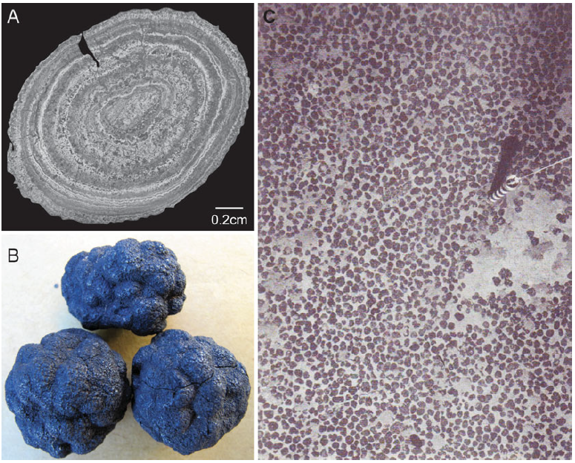
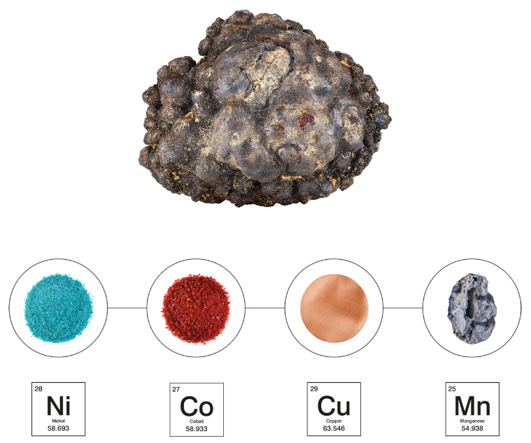
Переработка железо-марганцевых конкреций

Slide 5
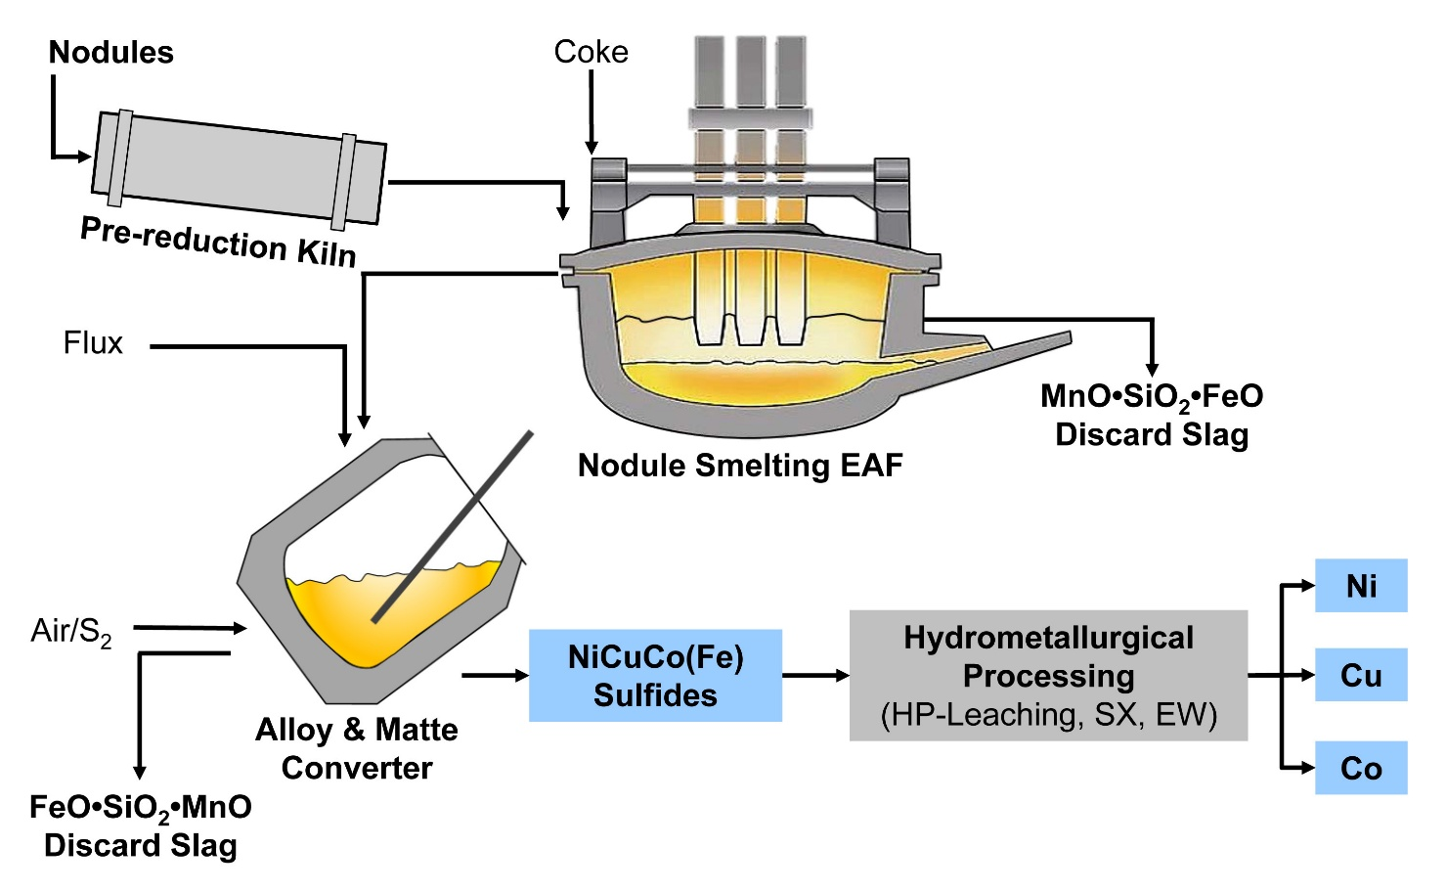
Технологии переработки железо-марганцевых конкреций Процесс Vale (Inco)

Slide 6
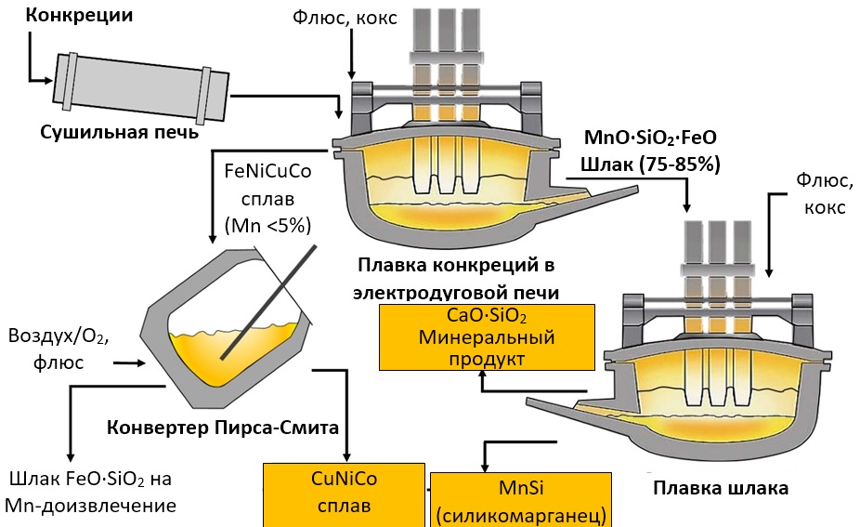

Технологии переработки железо-марганцевых конкреций Процесс компании IOM (Интерокеанметалл)
Извлечение:
Cu > 95%
Ni > 95%
Co > 95%
Mn -75%

Slide 7
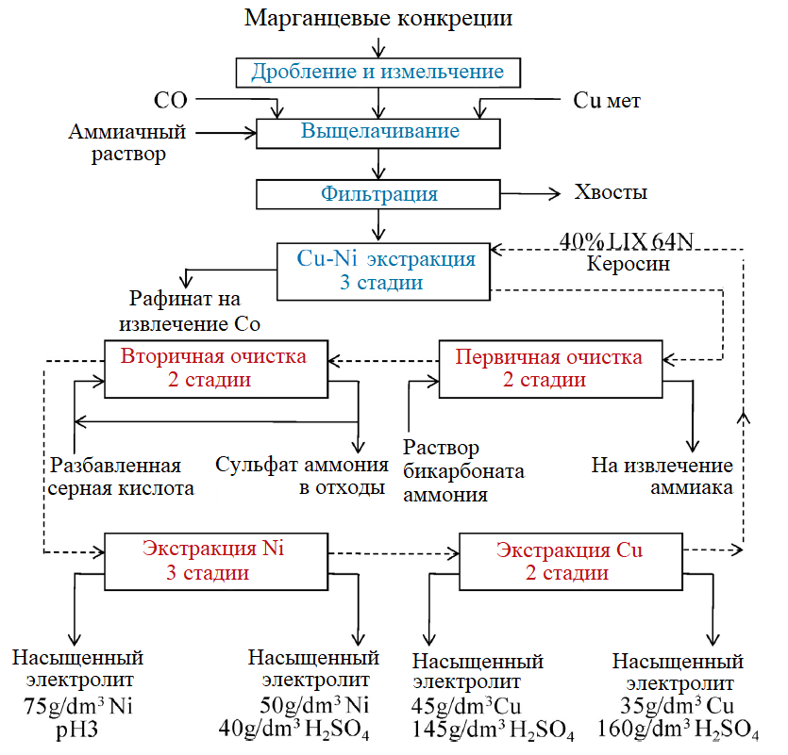
Технологии переработки железо-марганцевых конкреций Процесс Kennecott Copper Corporation
Основан на аммиачном выщелачивании и восстановлении Mn ионами Cu

Slide 8
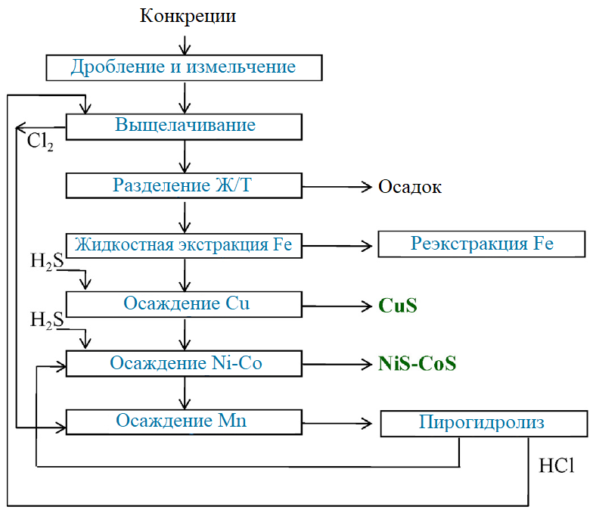
Технологии переработки железо-марганцевых конкреций Процесс Hoboken Overpelt
Основан на соляноислом выщелачивании с экстракцией железа Fe и последовательным восстановлением раствора H₂S c осаждением сульфидов Cu,, Ni, Co/

Slide 9
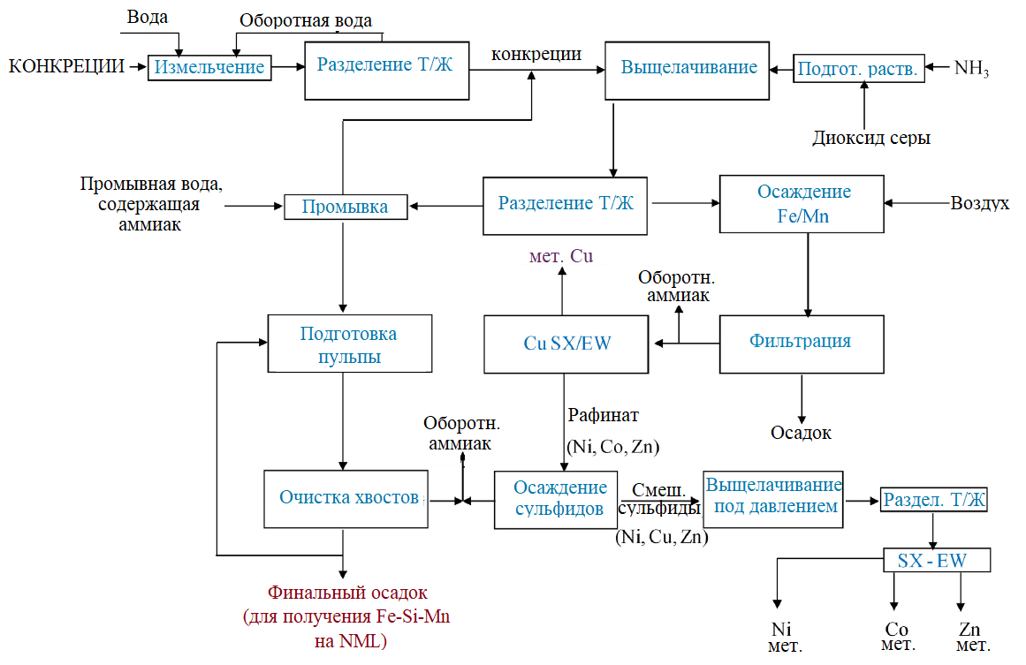
Технологии переработки железо-марганцевых конкреций Процесс CSIR-IMMT
Основан на автоклавном аммиачном выщелачивании с использованием в качестве восстановителя SO₂, пирометаллургической переработкой осадка Fe-Mn, экстракций кобальта и осаждением H₂S меди и никеля.

Slide 10
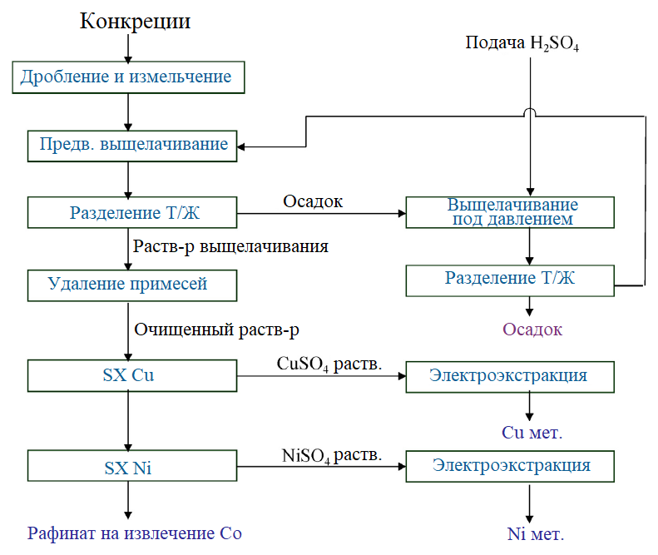
Технологии переработки железо-марганцевых конкреций
Процесс компании HZL
Основан на сернокислотном выщелачивании, атмосферном и автоклавном. Цветные металлы разделяют экстракцией, медь и никель получают электроэ-кстракцией
Извлечение:
Cu – 92-95%
Ni - 90-95%
Co – 75-80%

Slide 11
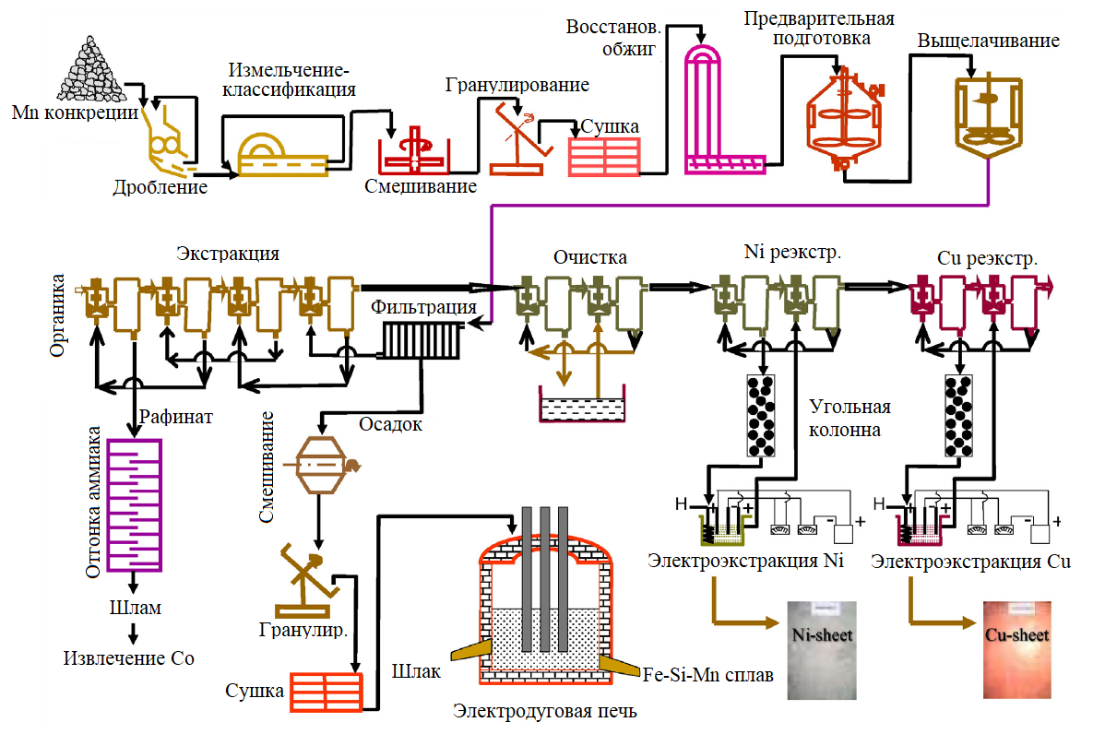
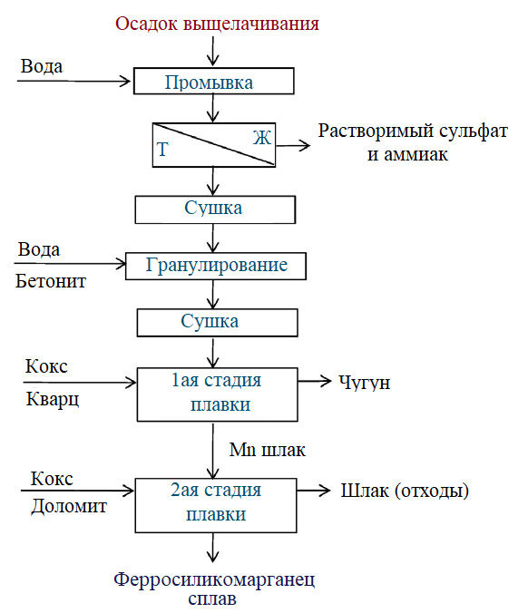
Технологии переработки железо-марганцевых конкреций Процесс CSIR-NML
Основан на восстановительном обжиге с последующим аммиачным выщелачиванием
Извлечение:
Cu – 92,5%; Ni - 91,5%; Co – 71,3%

Slide 12
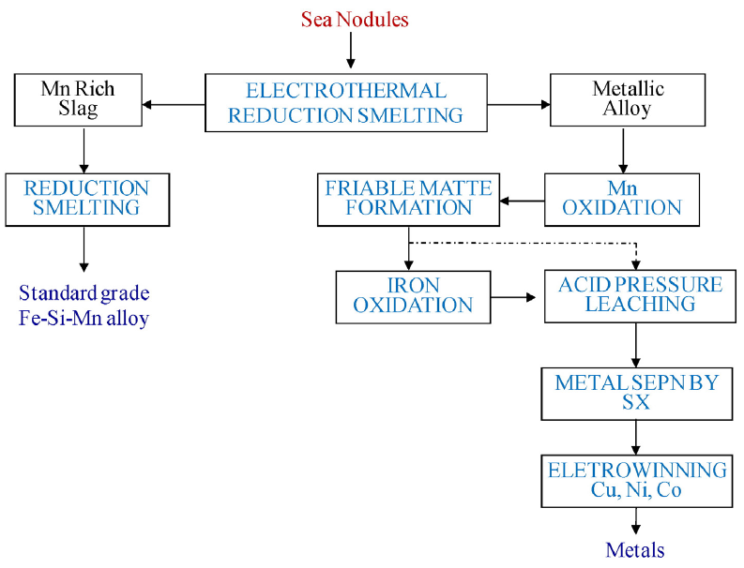
Технологии переработки железо-марганцевых конкреций Альтернативный процесс CSIR-NML
Основан на плавке с получением сплава Cu-Ni-Co-Fe-Mn c последующим его окислением, сульфидированием и сернокислотным выщелачиванием
Извлечение в раствор:
Cu – 97%
Ni - 98%
Co – 99%

Slide 13
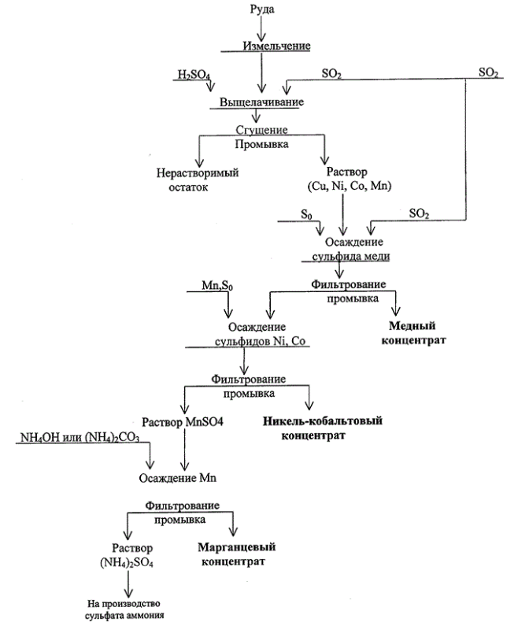
Технологии переработки железо-марганцевых конкреций Процесс ЦНИГРИ
Основан на сернокиcлотном выщелачивании в присутствии SO₂, последовательно осаждая медный, никель-кобальтовый и марганцевый концентраты.
Извлечение в концентрат:
Cu – 89-90%;
Ni - 93-94%;
Co – 93-94%;
Mn - 97-98%.

Slide 14
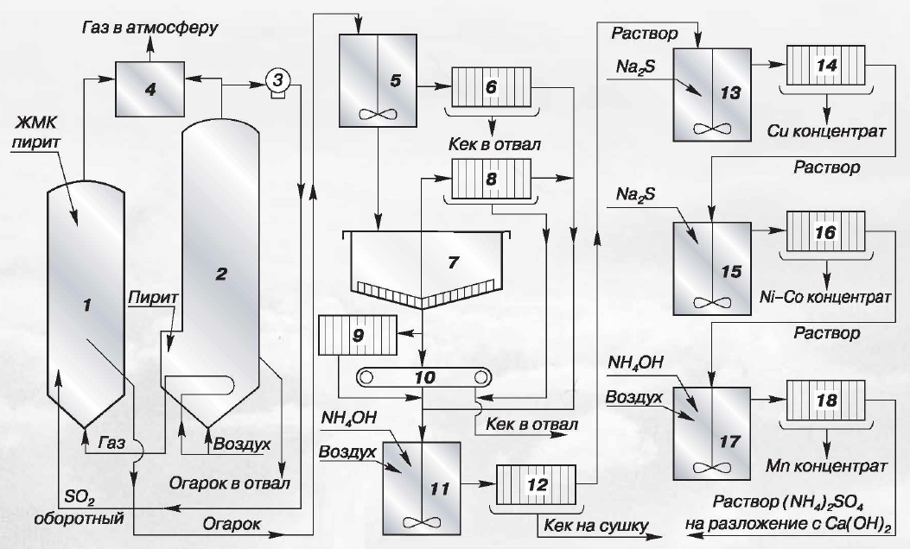
Технологии переработки железо-марганцевых конкреций
Процесс, разработанный совместно Горный университет + Гипроникель
Основан на сульфатизирующем обжиге с добавлением пирита с последующим водным выщелачиванием и последовательным осаждением железа аммиаком.
Извлечение в концентрат:
Cu – 95%;
Ni - 86%;
Co – 88%;
Mn – 99,5%.

Slide 15
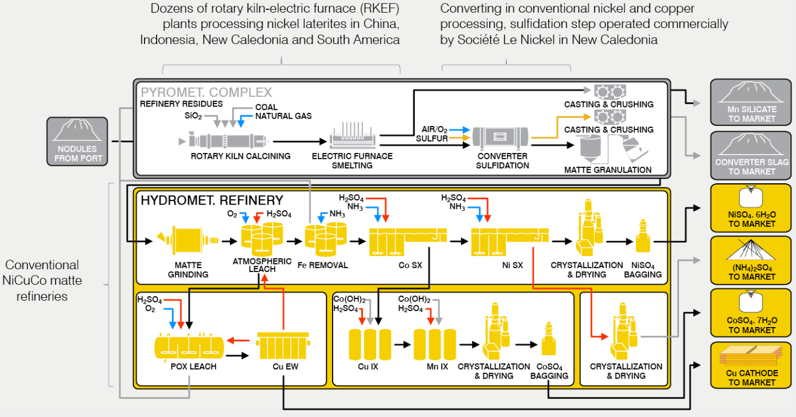
Технологии переработки железо-марганцевых конкреций
Процесс компаний TMC и SGS
Основан на плавке с последующим аммиачно-сульфатным выщелачиванием сульфидного сплава
Получен первый сульфат Ni – 2024 г
Коммерческая реализация – конец 2025 г

Slide 16
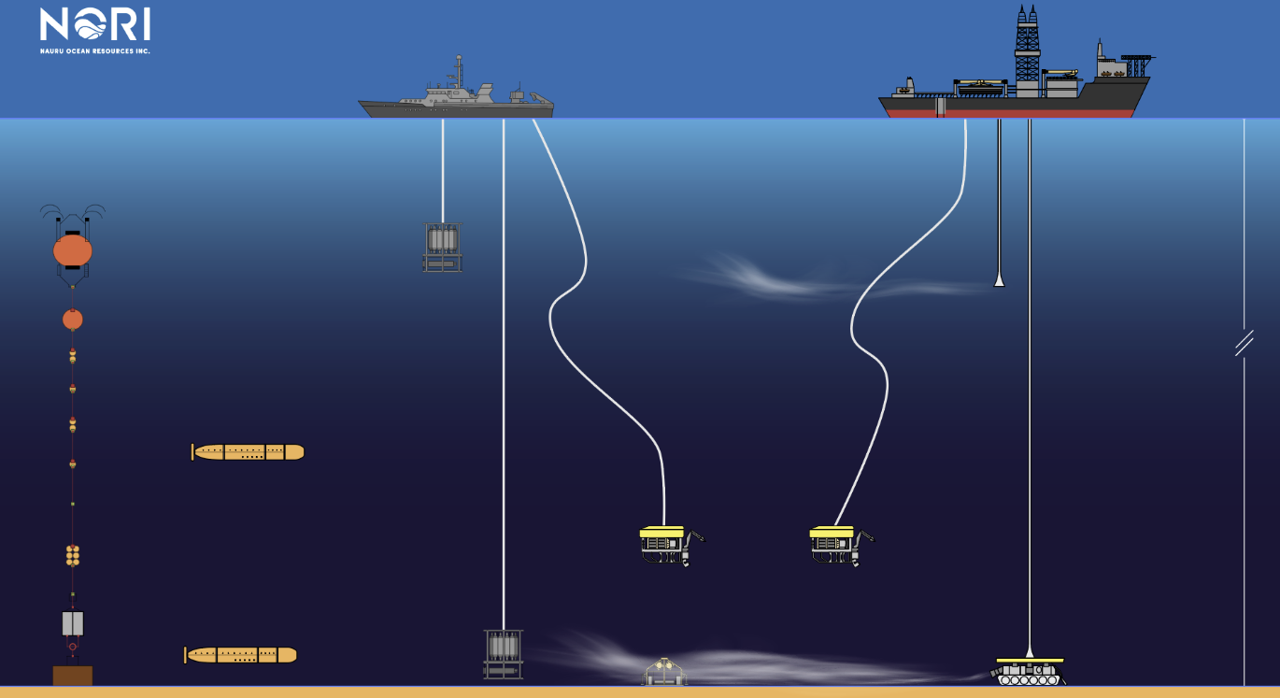
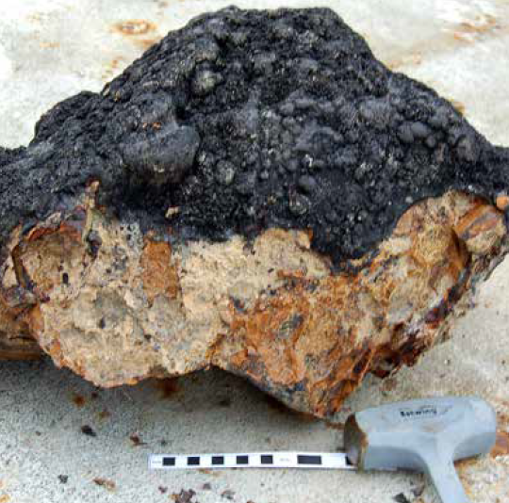
Переработка кобальт-марганцевых корок

Slide 17
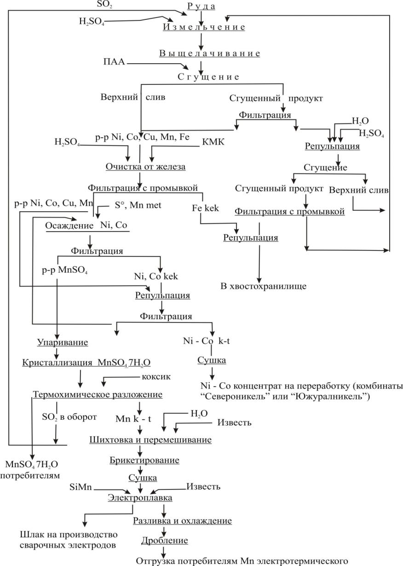
Технологии переработки кобальт-марганцевых корок Процесс ЦНИГРИ
Основан на сернокислом выщелачивании. В раствор переходят Cu,Ni,Co,Fe,Mn. После осаждения железа из раствора с применением S и Mn_{мет} осаждают цв. металлы, а из раствора кристаллизуют сульфат Mn с последующей его переработкой пирометаллургией на металл.
Извлечение в тов. продукцию:
Ni - 83%;
Co – 80%;
Mn - 71%.

Slide 18
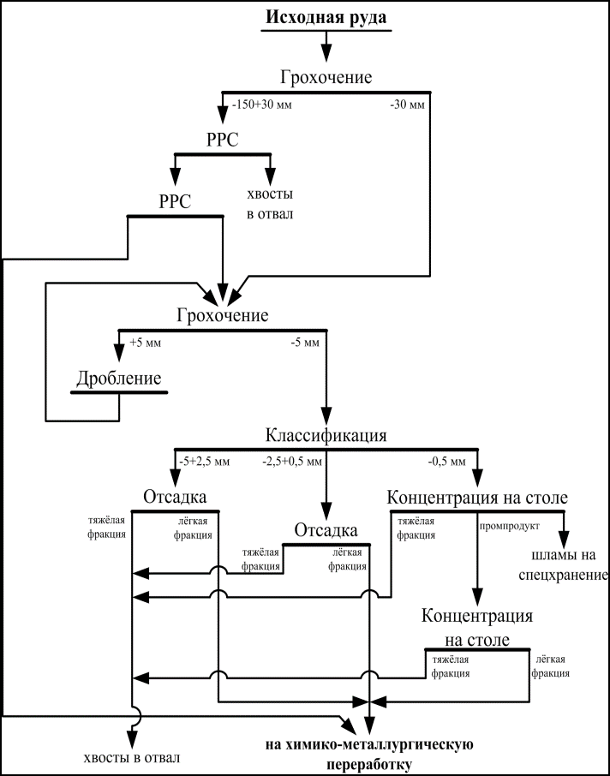
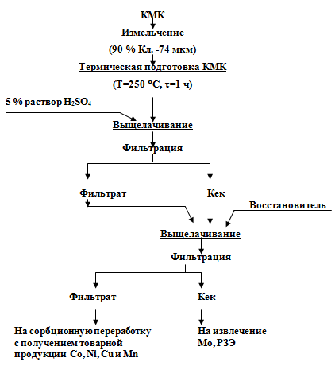
Технологии переработки кобальт-марганцевых корок Процесс ФГУП ВИМС
Предварительное обогащение
Металлургическая переработка
Основан на предварительном обогащении с последующей термической обработкой и сернокислотном выщелачиванием.
Извлечение в тов. продукцию:
Cu – 98,8%
Ni - 91,7%;
Co – 92,0%;
Mn – 98,2%.

Slide 19
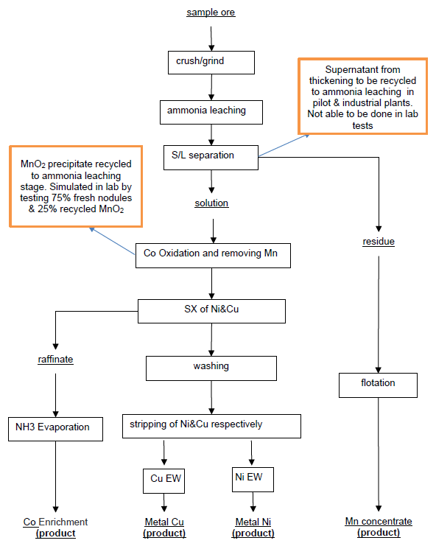
Технологии переработки кобальт-марганцевых корок Процесс Cuprion
Основан на аммиачно-карбонатном или аммиачно-сульфатном выщелачивании, осаждении марганца, кобальта и последующей экстракции и электроэкстракции никеля и меди
Извлечение в тов. продукцию при аммиачно-сульфатном выщелачивании:
Co – 91%
Ni - 85%;
Cu – 61%;
Mn – 60%.

Slide 20
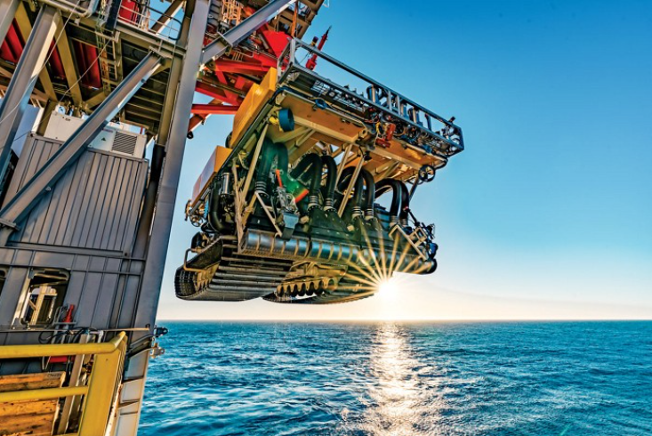
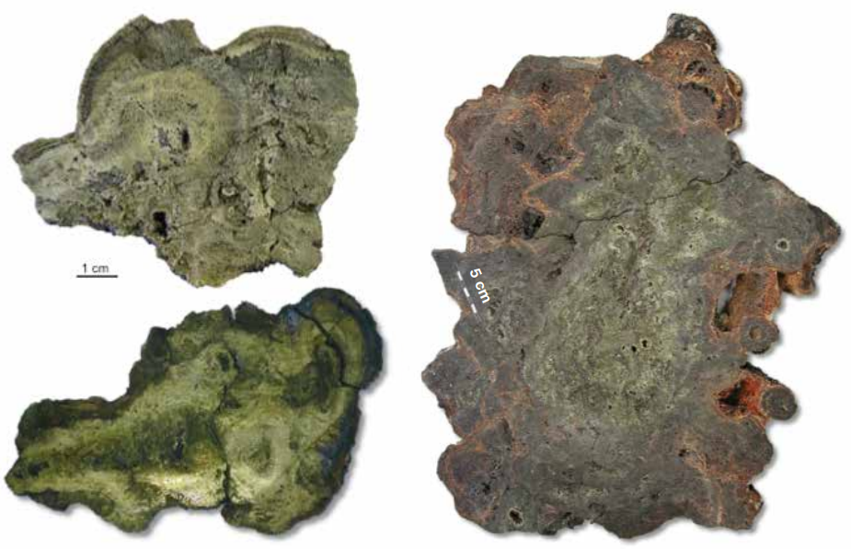
Переработка глубоководных полиметаллических сульфидов

Slide 21
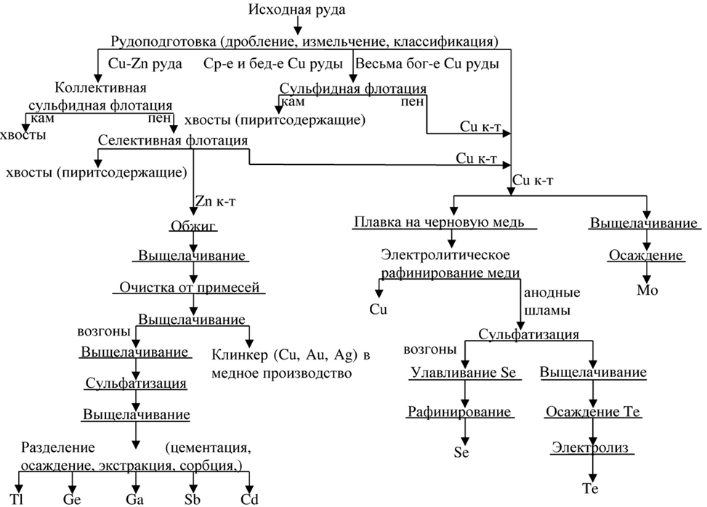
Технологии переработки глубоководных полиметаллических сульфидов. Процесс ФГУП ВИМС
Основан на предварительном флотационном обогащении с получением цинковых и медных концентратов, перерабатываемых по известным технологиям с комплексным извлечением ценных компонентов

Slide 22
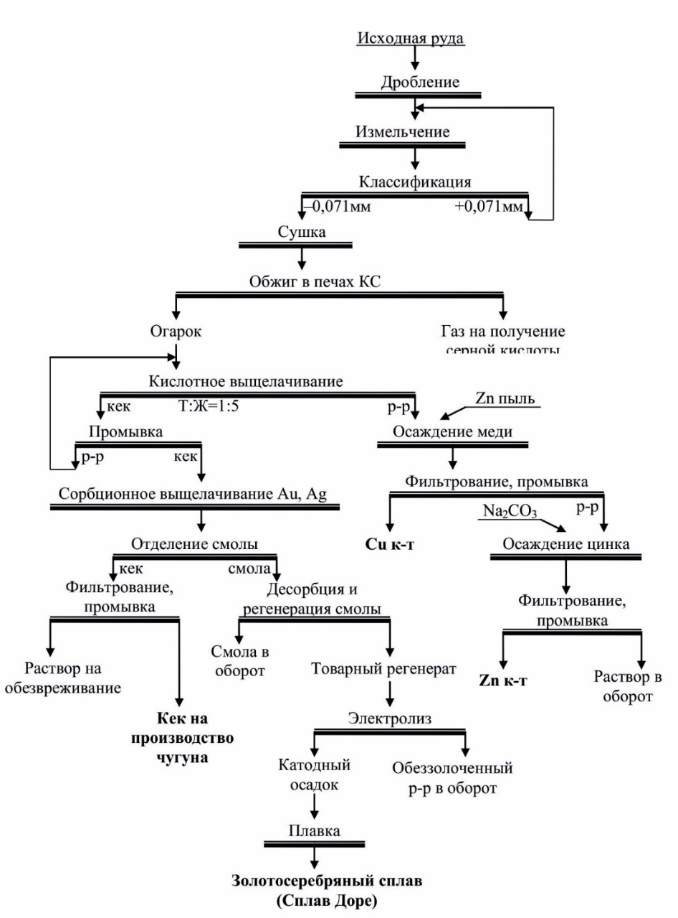
Технологии переработки глубоководных полиметаллических сульфидов. Процесс ЦНИГРИ
Основан на обжиге в печах кипящего слоя с последующим сернокислотном выщелачиванием огарка с осажденеим меди из раствора Zn-пылью и цинка содой. Кк подвергают сорбционному выщелачиванию с выделением Au и Ag и последующим получением сплава Доре.

Slide 23
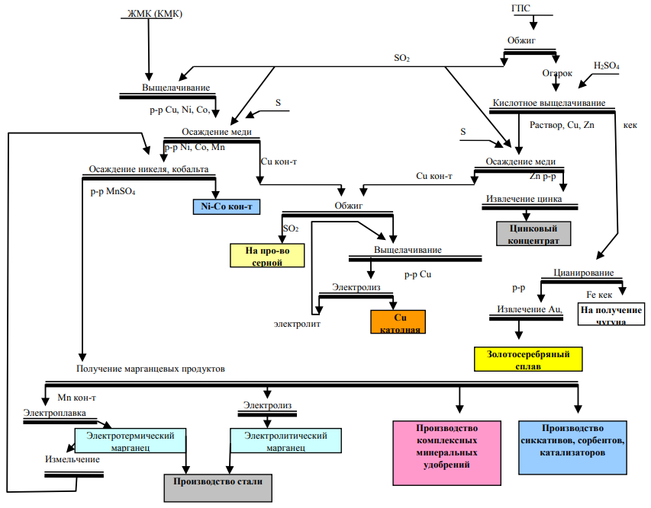
Технологии переработки глубоководных полиметаллических сульфидов. Процесс ЦНИГРИ совместной переработки ЖМК+ГПС
Основан на совместной переработке ЖМК и ГПС с применением сернокислотного выщелачивания в присутствии SO₂ для ЖМК. Cu из двух схем объединяется для получения электролитной Cu по схеме обжиг-выщелачивание-электро-экстракция. Из раствора MnSO₄ получают электротермический и электролитический марганец

Slide 24
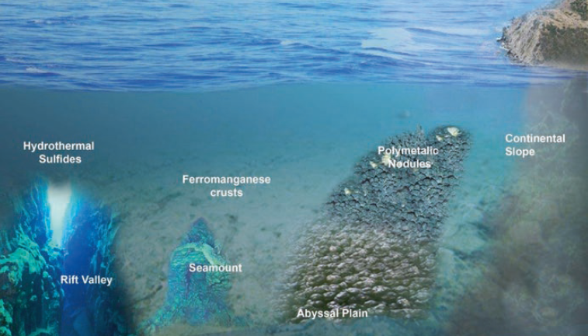



Основные выводы
Технологические подходы к переработке ЖМК и КМК представляют собой смешанные пиро-гидрометаллургические и гидрометаллургические способы, характеризующиеся большим разнообразием, но в целом схожие с технологическими приемами, применяемыми при переработке латеритных никелевых руд
Переработка ГПС характеризуется схожими подходами с переработкой медных и медно-цинковых сульфидных концентратов, но необходимо учитывать необходимость комплексность извлечения ценных компонентов. и
Наибольший интерес может представлять месторождение железо-марганцевых конкреций Clarion-Clipperton, характеризующееся значимыми содержаниями никеля, кобальта, меди и марганца.
Развитие новых отраслей потребления никеля, кобальта и марганца (например, аккумуляторы новых поколений) требует переосмысления разработанных технологий

Slide 25
Дальнейшие шаги
Определение номенклатуры товарной продукции никеля, кобальта и марганца в среднесрочной перспективе.
Критический анализ разработанных технологических схем с позиций современных достижений металлургии и линейки перспективной товарной продукции
SWOT-анализ технологий с определением наиболее перспективных 2-3 вариантов для выполнения ТЭО
Тестирование отдельных операций для уточнения технологических показателей (при необходимости)
ТЭО эффективности переработки ЖМК Clarion-Clipperton

Slide 26
Сведения об институте

Slide 27
СПАСИБО ЗА ВНИМАНИЕ

